Slide 1

Ежедневный отчет с выявлением мошенничества.
Миронов Иван Олегович
Школа Data Engineer
февраль’22

Slide 2
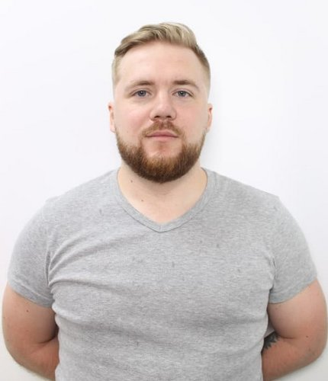
О себе
Миронов Иван Олегович
Москва
К переезду не готов
Образование: НИЯУ МИФИ, Автоматика и электроника физических установок, 2016
Ведущий инженер
Неразрушающий контроль, построение 3D моделей с помощью спец. ПО, обеспечение надежности полевых испытаний.
89037306339
kefurchuk@gmail.com

Slide 3
Описание проекта
Созданы таблицы для хранения данных, представление в виде отчета с выявлением мошенничества.
https://github.com/etojemiron/Sber-DE-school

Slide 4
Бизнес-логика
Схема, описывающая структуру проекта, например,
Источник
Транзакции
Терминалы
Карты
Счета
Транзакции
Клиенты
Meta_increment
Отчет

Slide 5
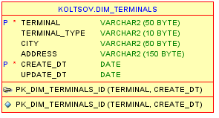


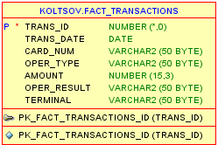
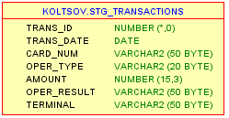
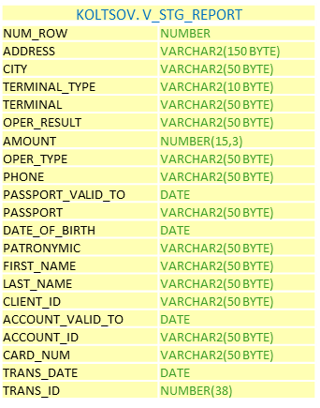
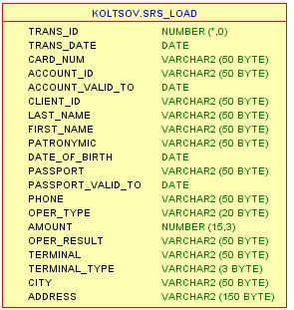

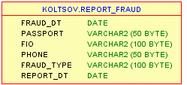
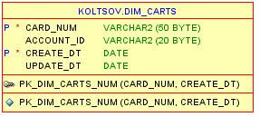


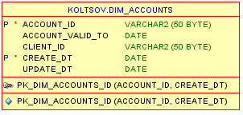


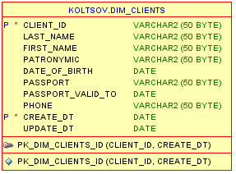
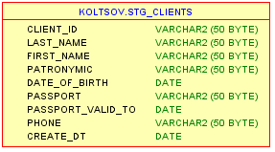

Модель данных
staging
представление
garbage-таблица
REPORT
staging-таблицы
хранимые таблицы
Meta данные
Процедура ETL
Из сформированного на
последнюю дату View
Ежедневное заполнение отчета
и формирование витрины

Slide 6
Используемые технологии
Оконные функции
Констрейнты
GreenPlum

Slide 7
СПАСИБО ЗА ВНИМАНИЕ!

